Slide 1
第2节 分离定律
第2课时 孟德尔获得成功的原因、分离定律的应用

Slide 2


能归纳总结孟德尔获得成功的原因,体会正确选用实验材料、运用数学统计方法解决问题的思路。
能概述孟德尔推理分离定律的过程及在实践和解题中的应用。

Slide 3
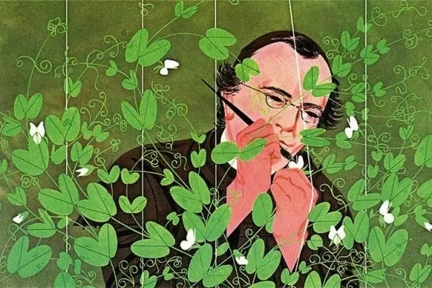
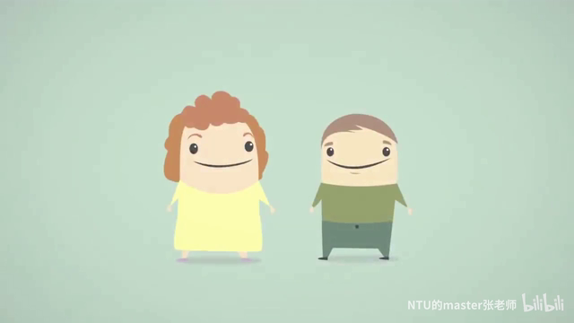
现代遗传学之父——孟德尔
孟德尔（1822-1884），奥地利人。自幼出身园艺世家，酷爱自然科学。由于家境贫寒，21岁起做修道士；后来到大学进修自然科学和数学。他选用豌豆、玉米、山柳菊等植物，连续进行了 多年的杂交实验研究，其中最成功的是豌豆杂交实验。真正做到了“简单的事情重复做，重复的事情用心做，用心的事情坚持做”

Slide 4
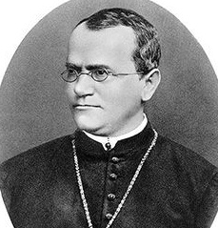
一、孟德尔获得成功的原因
阅读课本P19-20页并归纳孟德尔获得成功的原因。
1. 正确选材：
豌豆
2. 研究方法正确：
由简单到复杂
（由单因子到多因子）
3. 统计方法正确：
采用统计学进行统计
4. 科学的实验程序：
假说——演绎法
格雷格尔∙孟德尔
1822—1884

Slide 5
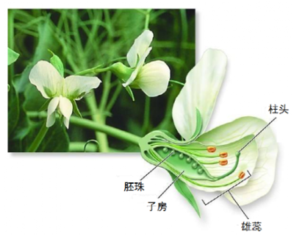
正确选材：----豌豆
(1)豌豆是严格的自花传粉且闭花授粉的植物,自然状态下一般是纯种，用豌豆做人工杂交实验，结果既可靠，又容易分析。

Slide 6
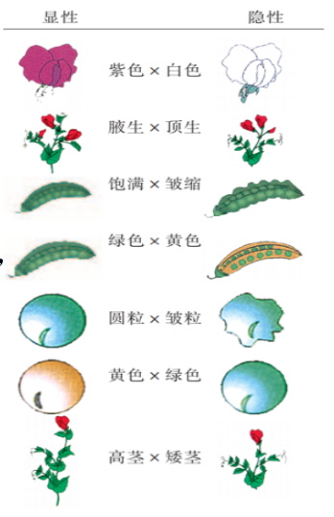
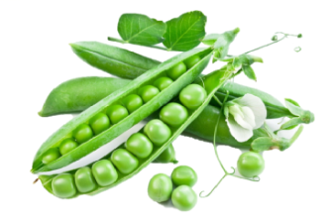
（2）豌豆具有一些稳定的、容易区分的相对性状（如花有紫色和白色性状）。
（3）成熟后的豆粒（种子）都留在豆荚中，这些都有利于实验者的观察和计数。

Slide 7
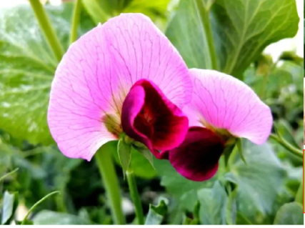
（4）豌豆生长周期短、一次能繁殖产生许多后代，容易收集大量数据用于分析
（5）豌豆花大易于人工授粉。
其它常用于遗传实验的好材料：玉米；果蝇。

Slide 8
孟德尔选择了豌豆作为遗传实验材料，找出了七对易于区分的相对性状，他还发现一棵植株或种子上有多对相对性状。这么多的性状，该如何研究呢？你是如何思考的？
研究方法正确：
简单
复杂
（一对相对性状）
（多对相对性状）

Slide 9
假说——演绎法
为什么F2中出现3：1的性状分离比？
以观察和分析发现问题
遗传因子决定生物的性状
遗传因子成对存在
遗传因子在形成配子时分离
雌雄配子在受精时随机结合
经推理和想象提出假说
预测：F1与隐性纯合子杂交（测交）
的结果为1高：1矮
据假说进行演绎和推理
孟德尔做了测交试验，无论正交还是反交，实验结果都接近1高：1矮，假说完全正确！
实验检验演绎推理结论

Slide 10
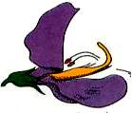
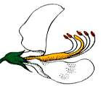
二、分离定律的应用
1.指导育种：
在农业上的应用——育种-选育紫花种(显性）
紫花
×
白花
P
F₁
紫花
⊗
F₂
紫花
紫花
白花
优良性状为隐性性状：一旦出现就能稳定遗传，便可留种推广。
⊗
F₃
淘汰
紫花
白花
连续自交，直至不发生性状分离为选育紫花种
⊗
……
淘汰

Slide 11
例：小麦麦穗无芒是由显性基因T控制的，有芒由隐性基因t控制的。如果亲代（P）的基因型是TT×tt，则:
（1）子一代（F₁）的基因型是____,表现型是_______。
（2）子二代（F₂）的表现型是__________________，这种现象称为__________。
（3）F₂代中无芒小麦的基因型是_________。其中基因型为______的个体自交后代会出现性状分离，因此，为了获得稳定的抗锈病类型，应该怎么做？
Tt
无芒
有芒和无芒
性状分离
TT或Tt
Tt
从F₂代开始选择无芒小麦连续自交，淘汰由于性状分离而出现的有芒类型，直到无芒不再发生性状分离。

Slide 12
1/2
1/2
Aa
P
×
1-
F_{n}
AA
aa
Aa
F₂
AA
aa
Aa
F₁
1/4
1/4
1/2
杂合子（Dd）连续自交的相关计算：
基因组合为Aa的植物，自交后代F₁中杂合体占1/2；经N次自交,其后代F_{N}中：
在F_{n}中 所占比例 | 杂合体 | 纯合体 | 显性个体 | 隐性个体
(1-
)
(1-
)
Aa
1/2
1/2

Slide 13
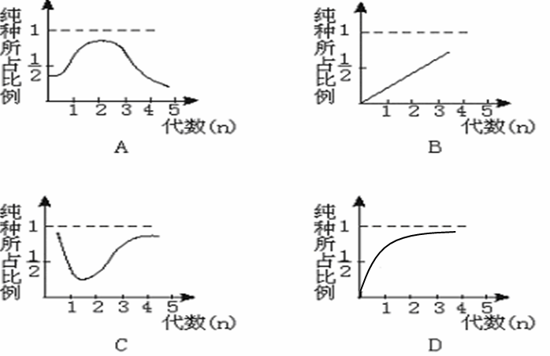
例：基因型为Aa的豌豆连续自交。在下图中，能正确表示其自交代数和纯种占第n代个体比例关系的是（ ）
D

Slide 14
2.医学上的应用——预测遗传病
隐性
例：下图所示的白化病是______遗传病。
无中生有为隐性
Ⅰ
正常男女
白化病男女
Ⅱ
显性
例：下图所示的多指症是______遗传病。
有中生无为显性
Ⅰ
正常男女
多指症男女
Ⅱ

Slide 15
隐性遗传因子控制的遗传病(隐性遗传病)
系谱图
白化病(a表示)
Ⅰ
男性患者
Aa
Aa
aa
女性患者
Ⅱ
男性正常
aa
女性正常
Aa
Ⅲ
1/3AA.2/3Aa
Ⅳ
?
孩子白化病概率:
2/3Aa×Aa=
2/3×1/4=1/6

Slide 16
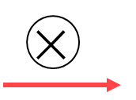
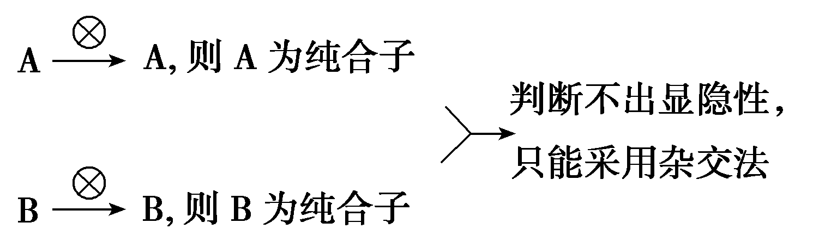
三、分离定律的常规解题方法
1.显性、隐性性状的判断方法
（1）定义法（也叫杂交法）
①若A×B→A，则A为显性，B为隐性。
②若A×B→既有A，又有B，则无法判断显隐性
只能采用自交法
（2）自交法
①若A 有A，又有B，则A为显性，B为隐性。
②若

Slide 17
2.表现性状与遗传因子组成的一般推断
（1）正推类型：
（亲代→子代）
 | 亲代遗传因子组成 | 子代遗传因子组成及比例 | 子代表现性状及比例
⑴ | AA×AA
⑵ | AA×Aa
⑶ | AA×aa
⑷ | Aa×Aa
⑸ | Aa×aa
⑹ | aa×aa
AA
全显
AA : Aa=1 : 1
全显
Aa
全显
AA : Aa : aa=1 : 2 : 1
显:隐=3 : 1
Aa : aa =1 : 1
显:隐=1 : 1
aa
全隐

Slide 18
例：在一对相对性状的的遗传中，杂合子亲本（Aa）与隐性亲本（aa）交配，其子代个体中
①杂合子占的比例为_______；
②隐性纯合子占的比例为_______；
③显性纯合子占的比例为_______；
④与双亲基因型都不同的个体比例是_____；
⑤与双亲表现型都不同的个体比例是_____。
1/2
1/2
0
0
0

Slide 19
（2）逆推类型：
（子代→亲代）
 | 亲代遗传因子组成 | 子代表现性状及比例
⑴ |  | 全显
⑵ |  | 全隐
⑶ |  | 显:隐=1 : 1
⑷ |  | 显:隐=3 : 1
至少有一方是AA
aa×aa
Aa×aa
Aa×Aa

Slide 20
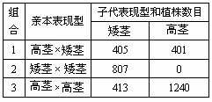
例：大豆茎的高矮由一对遗传因子控制，下表是大豆的三个组合的遗传实验结果。请回答：
则三组杂交组合亲本的基因型分别为：
①_____________；
②_____________；
③_____________。
Aa×aa
aa×aa
Aa×Aa

Slide 21
乘法原理和加法原理
人类的双眼皮（B）对单眼皮（b）为显性。现有一对夫妇基因型均为Bb,则他们生一个单眼皮男孩的概率是 ？生一个男孩是单眼皮的概率 ？如果他们生两个孩子，第一个是单眼皮，第二个孩子是双眼皮的概率是 ？如果他们生两个孩子，一个单眼皮，一个双眼皮的概率是 ？
1/8
1/4
3/16
3/8

Slide 22
1. 正确选材：
2. 研究方法正确：
孟德尔获得成功的原因
3. 统计方法正确：
4. 科学的实验程序：
1.指导育种
分离定律的应用
2.医学上的应用——预测遗传病
分离定律的常规解题方法

Slide 23
1．金鱼草的花色由一对等位基因控制，RR 为红色，Rr 为粉色，rr 为白色。红花金鱼草与白花金鱼草杂交得到 F₁，F₁自交产生 F₂。下列关于 F₂个体的叙述错误的是（ ）
A．白花个体所占的比例为 1/4
B．红花个体所占的比例为 1/4
C．纯合子所占的比例为 1/2
D．杂合子所占的比例为 2/3
D

Slide 24
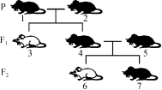
B
2.下图为鼠的毛色（黑色和白色）的遗传图解。下列有关判断错误的是（ ）
A. 黑色为显性
B. 4号为杂合子的概率为2/3
C. F₁的结果表明发生了性状分离
D. 7号与4号的基因型不一定相同

Slide 25
3．研究发现:某遗传病由常染色体上的一对等位基因控制，含致病基因的卵细胞的存活率会降低20%。一对没有患该遗传病的夫妇，已经生育了一个患该遗传病的儿子和一个正常的女儿，现在计划生育第三胎，则第三胎是正常男孩的概率为（ ）
A．2/5 B．3/8 C．5/12 D．7/18
D

